Slide 1
eVROPSKA UNIJA

Slide 2
Državna zveza 28ih evropskih držav
1. november 1993 na Nizozemskem
Mir med državami članicami
demokratično sodelovanje
Bruselj, Strasburg in Luksemburg
Herman Van Rompuy
24 uradnih jezikov
1. maj 2004 - Slovenija
Euro

Slide 3
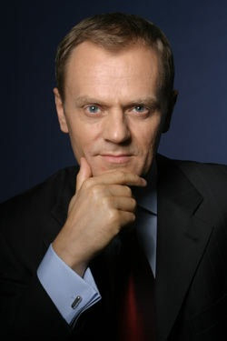
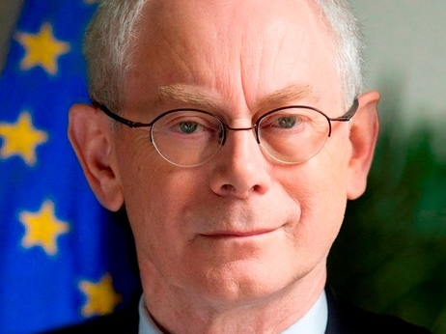
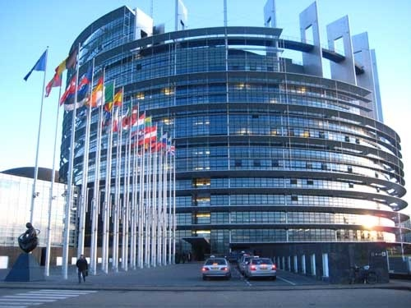
Herman Van Rompuy
Donald Tusk
Sedež EU v Bruslju

Slide 4
Simboli
Modra zastava z 12-imi zvezdami
Himna: Oda radosti
Dan Evrope: 9.maj
Slogan: Združeni v različnosti

Slide 5
države članice
Prvih 6 držav se priključi 25. marca 1957 : (Belgija, Francija, Zahodna Nemčija, Italija, Luksemburg in Nizozemska)
1.1.1973 - Danska, Irska, UK
1.1.1981 - Grčija
1.1.1986 - Portugalska, Španija
3.10.1990 - Vzhodna Nemčija se priključi
1.1.1995 - Avstrija, Finska, Švedska
1.5.2004 - Ciper, Češka, Estonija, Latvija, Litva, Madžarska, Malta, Poljska, Slovaška, SLOVENIJA
1.1.2007 - Bulgarija, Romunija
1.7.2013 - Hrvaška

Slide 6
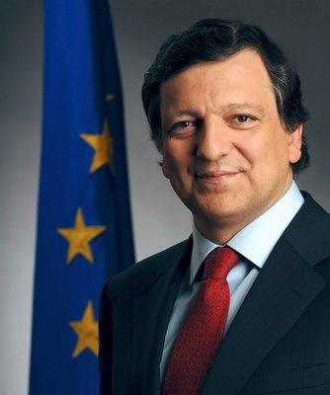
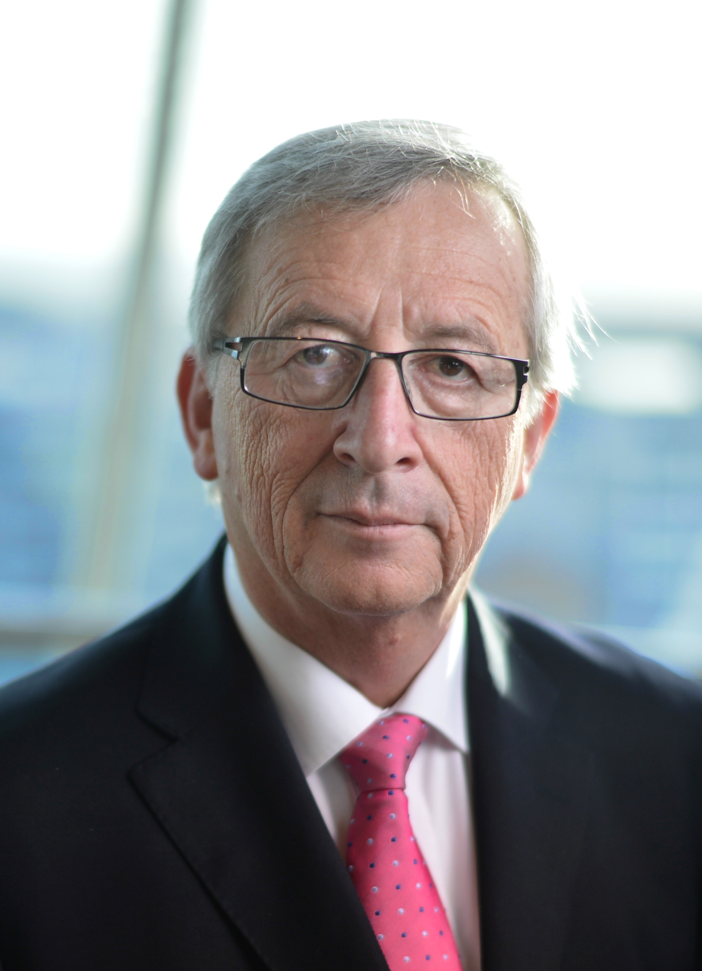
evropska komisija
Osrednja institucija EU
Izvajanje sprejete zakonodaje
27 komisarjev in predsednik (5 let)
Sedež v Bruslju
Jose Manuel Barosso
Jean - Claude Juncker

Slide 7
evropski svet
Sestavljajo ga predsedniki držav ali predstavniki vlad držav članic in predsednik evropske komisije
Usmerjanje političnega razvoja EU in reševanje spornik vprašanj
Predsednik z 2,5 letnik mandatom

Slide 8
svet evropske unije
Sestavljajo ga ministri držav članic
Skupaj z parlamentom EU sprejema zakonodajne akte in zastopa interese držav članic
Sedež v Bruslju
Aprila, julija in oktobra v Luksemburgu
Vse razen področja zunanje politike

Slide 9
evropski parlament
Sestavljajo ga neposredno izvoljeni poslanci držav članic
Skupaj s Svetom EU odločajo o novih zakonodajah
Poslanci se združujejo glede na strankarsko pripadnost
Parlament EU potrdi predsednika evropske komisije, nato celotno komisijo
Sedež v Strasburgu
754 poslancev (7 slovencev)

Slide 10
Sodišče evropskih skupnosti
Sestavlja ga 27 sodnikov (6 let)
8 pravobranilcev
Opravlja sodni nadzor nad vsemi akti evropske komisije in Sveta EU

Slide 11
Računsko sodišče
Izvaja nadzor and porabo evropskih sredstev
Sestavlja ga 25 sodnikov (6 let)
Sedež v Bruslju

Slide 12
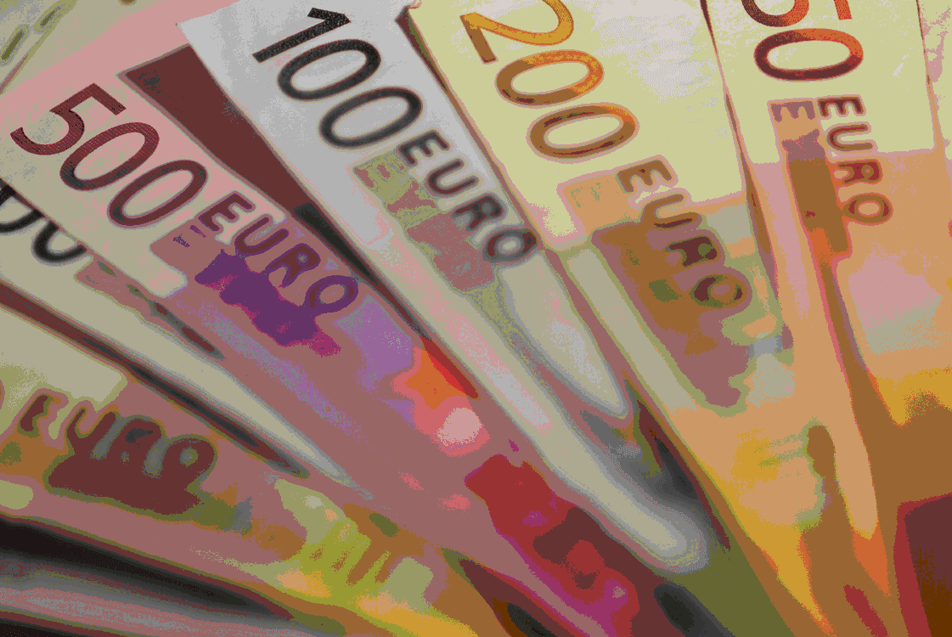
Evropska centralna banka
Vodi denarno politiko skupne denarne valute EU - eur
Sedež v Frankfurtu

Slide 13
Odbor regij
Svetuje Svetu EU in Evropski komisiji na področju regionalnik in lokalnih zadev
244 članov
Sedež v Bruslju

Slide 14
varuh človekovih pravic
Ima nalogo zaščititi Evropejce pred nedelovanjem in zlorabami administracije ustanov EU

Slide 15
eKONOMSKO SOCIALNI ODBOR
Posvetovalni organ
Omogoča ustanovam EU pri pripravi različnih odločitev
344 članov
Sedež v Bruslju

Slide 16
Evropska investicijska banka
Financira evropske investicije
Neodvisen organ EU in banka
Največja institucija mednarodnih kreditov na svetu
Sedež v Luksemburgu

Slide 17
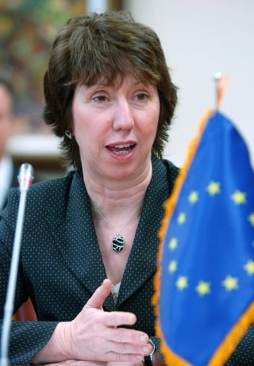
evropska služba za zunanje zadeve
Pomoč visoki predstavnici za ZZVP - Catherine Ashton pri skrbi za usklajenost zunanjepolitičnih ukrepov EU

Slide 18
evropski ekonomsko-socialni odbor
Zastopa civilno družbo, delodajalce in delojemalce

Slide 19
evropski nadzornik za varstvo podatkov
Varuje varnost osebnih podatkov posameznikov

Slide 20
urad za publikacije
Objavlja gradivo o EU

Slide 21
evropski urad za izbor osebja
Skrbi za zaposlovanje osebja za institucije in druge organe EU

Slide 22
EVROPSKA ŠOLA ZA UPRAVO
Skrbi za usposabljanje članov osebja EU na različnih področij

Slide 23
viri
http://europa.eu/about-eu/institutions-bodies/index_sl.htm
http://sl.wikipedia.org/wiki/Evropska_unija
http://www.evropa.gov.si/si/kratka-predstavitev/

Slide 24
viri slik
http://ak3.picdn.net/shutterstock/videos/2070131/preview/stock-footage-european-union-flag-d-stars-loop-pal-animation-of-a-stylized-d-eu-flag-with-d-stars-and.jpg
http://www.ukrep.be/files/2013/06/The-European-Union.jpg
http://one-europe.info/user/files/Casper%20Ravnsted-Larsen/eu_parliament_building_20121016145758.jpg
http://www.nato-pa.int/images/userimages/doc/3641/donald-tusk.jpg
http://upload.wikimedia.org/wikipedia/commons/4/4b/Ioannes_Claudius_Juncker_die_7_Martis_2014.jpg
http://kibaaro.com/wp-content/uploads/2013/01/jose-Manuel-Barroso.jpg
http://www.tradertech.com/trading/euro2.gif
http://www.davidicke.com/wordpress/wp-content/uploads/legacy_images/stories/July20125/catherine_ashton.jpg

